Slide 1
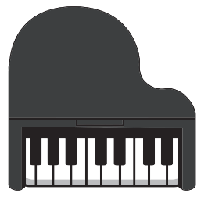
Kinect를 이용한 건반악기 구현
2018.10.11
201300883 김진우

Slide 2
CONTENTS
1. Kinect와 Unity는 무엇인가요
2. Kinect를 이용한 건반악기 구현
3. 건반악기 구현에 있어서 Kinect의 제약
4. Kinect를 이용한 건반악기 구현에 대한 대안
5. Leap motion을 이용한 대안

Slide 3
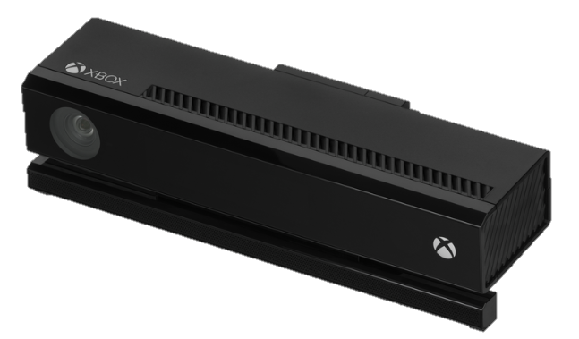
1. Kinect와 Unity는 무엇인가요
※ 키넥트(Kinect)는 카메라 모듈이 장착되어 모션 캡처로 플레이어의 동작을 인식하며, 마이크 모듈로 음성을 인식합니다.
- 색사를 구분하는 RGB 카메라와 깊이를 구분하는 IR 카메라로 구성되어 있습니다.
주위 광원과 무관하게 이용되며 적외선 센서(night vision)으로 불이 꺼져도, 광원의 위치가 바뀌어도
키넥트는 사용자를 일관되게 감지할 수 있습니다.
최대 6명이 동시에 사용 할 수 있습니다.
가격이 싸고, 개발이 쉽습니다. 3D입체 센서 중에서는 저렴한 축이며, SDK 또한 게임을 넘어서서 아주 다양한 용도로 응용될 수 있습니다.
※ 유니티(Unity)
유니티는 게임 엔진 기술이자 통합개발환경(Integrated Development Environment, IDE)입니다.
다음과 같은 장점을 갖습니다.
첫째, GUI가 직관적입니다. 툴 사용이 서툰 사람도 편하게 사용 가능합니다.
둘째, 버튼 몇 번으로 다양한 플랫폼으로 빌드가 가능합니다.
셋째, 에셋 스토어(Asset store)의 존재로 인디게임 개발자들이나 초보 개발자에게 유리한 이점이 제공됩니다.

Slide 4
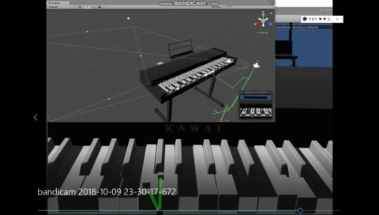
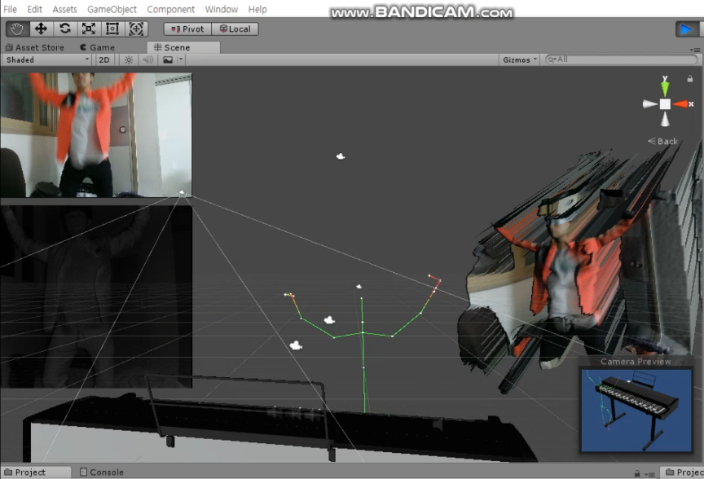
Kinect를 이용한 건반 악기 구현
Unity 환경에서 Kinect를 이용해 건반악기를 구현한 영상과 사진.
구현 방법
키넥트를 이용해 키넥트 앞 사용자의 스켈레톤과 조인트를 유니티 환경에 띄워 줍니다.
3D 피아노 Model의 건반 객체에 rigidbody와 box collider component를 추가해, 하나의 객체로써 인식되게 만들어 줍니다.
사용자의 Joint들을 target으로 설정을 해줍니다. 그렇게 해줌으로써 건반 객체의 box collider들은 target과 충돌이 일어나면 소리를 내줍니다.

Slide 5
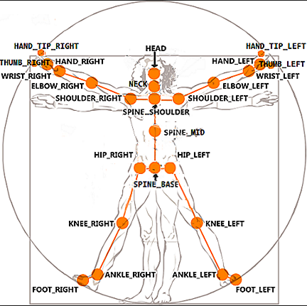


건반 악기 구현에 있어서 키넥트의 제약 사항
FootLeft
FootRight
AnkleLeft
AnkleRight
KneeLeft
KneeRight
HipLeft
HipRight
HandTipLeft
HandTipRight
ThumbLeft
ThumbRight
WristLeft
WristRight
ElbowLeft
ElbowRight
ShoulderLeft
ShoulderRight
SpinBase
SpinMid
SpineShoulder
Neck
Head
HandLeft
HandRight
키넥트가 인식할 수 있는 관절 중에 손가락에 해당하는 부분은 왼손, 오른손에 각각 2부위 입니다.
따라서, 건반악기 구현에 있어서 10개의 손가락을 모두 사용해야하는 실제 연주를 생각했을 때, 합 4개의 조인트로는 연주에 제약이 있습니다.

Slide 6
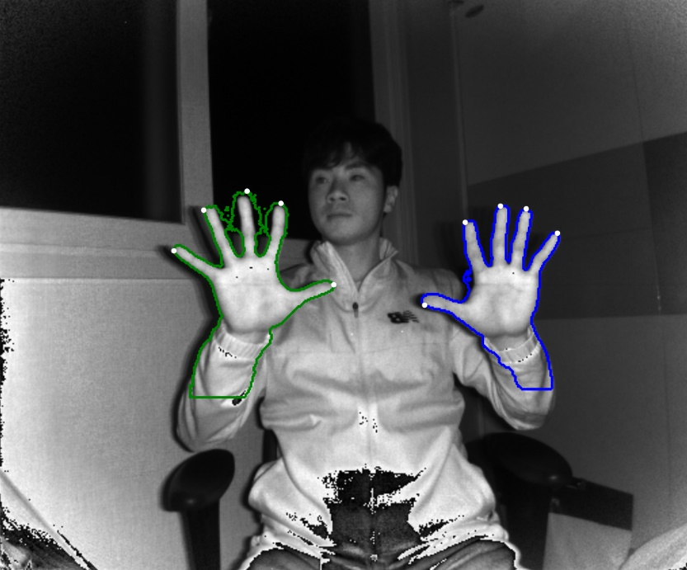
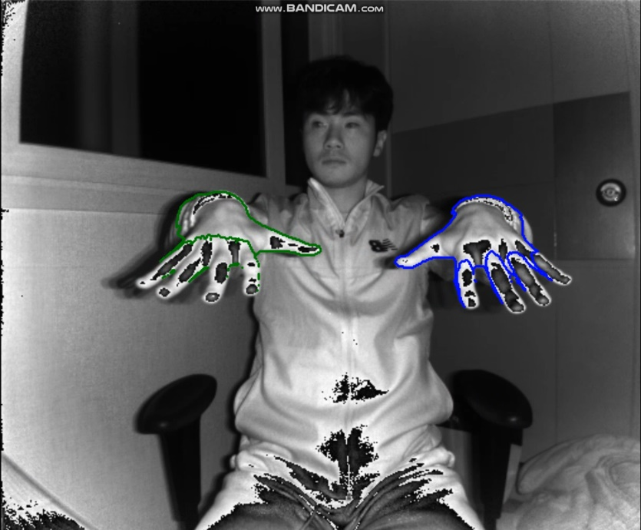
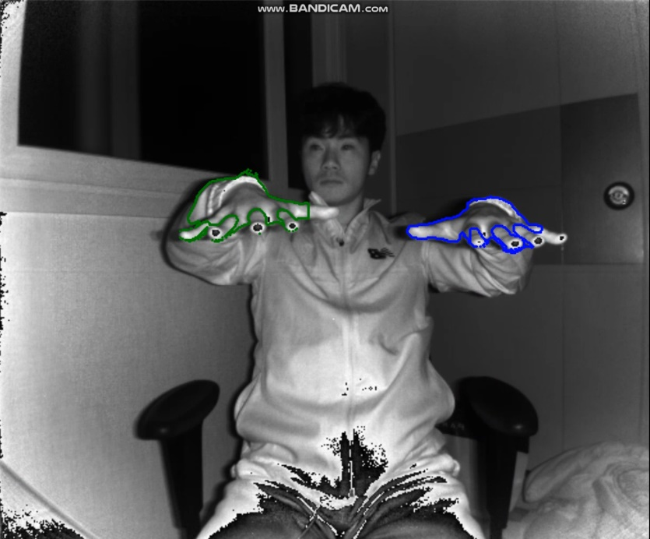
Kinect를 이용한 건반악기 구현에 대한 대안(1)-Finger tracking using Kinect
LightBuzz/ Kinect-Finger-Tracking
Kinect v2를 사용하여 손의 윤곽과 손가락 끝의 위치에 접근할 수 있게 하는 알고리즘입니다. 손가락을 추적하는 방법 중 가장 정확한 알고리즘이라고 알려져 있습니다. 하지만, 이것 역시 손바닥 또는 손등을 보여줬을 때 정확하게 인식을 하지만 저희 Ensemble 팀이 추구하는 건반 연주 관점에서 사용을 하면 손가락 끝 인식에 어려움을 보입니다.

Slide 7
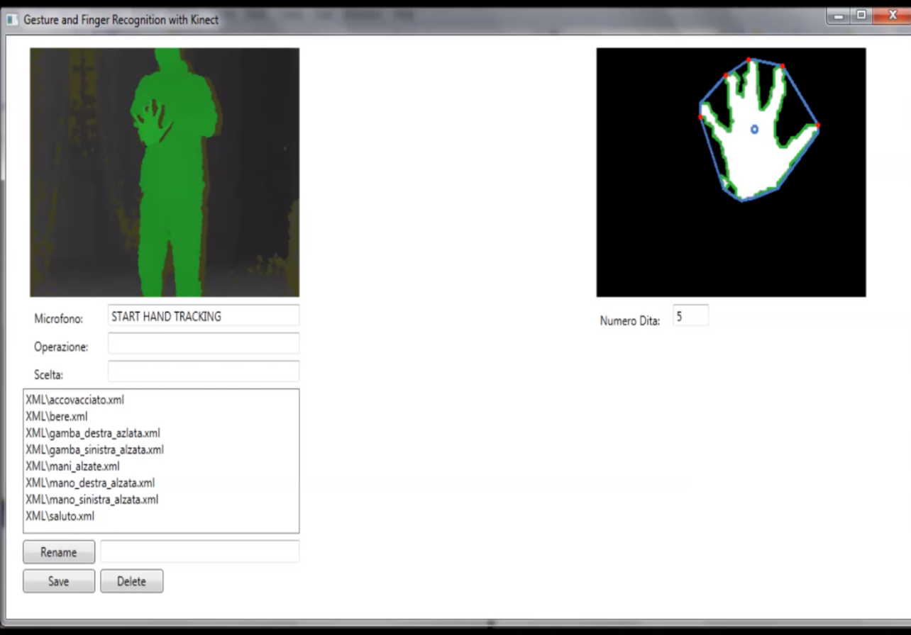
Kinect를 이용한 건반악기 구현에 대한 대안(2)-gesture recognition
NPTEL / Kinect gesture recognition project
- 제스처를 인식하여 골격 추적을 용이하게 도와주어 손가락 끝의 인식을 향상 시킬 수 있습니다. 하지만 3차원 공간에서의 인식에는 제약이 있습니다.
Notes:
이처럼 키넥트를 이용해 여러가지 방법으로 건반악기 구현을 시도해보았지만 각각의 경우에 제약을 확인하였습니다.
그래서 어떤식으로 구현을 해야 사용자가 실제 악기를 다루는거와 가깝게 느껴질까 고민을 하다가 립 모션이라는 새로운 장치를 찾게됩니다.

Slide 8
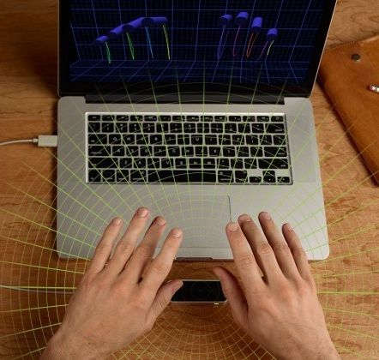
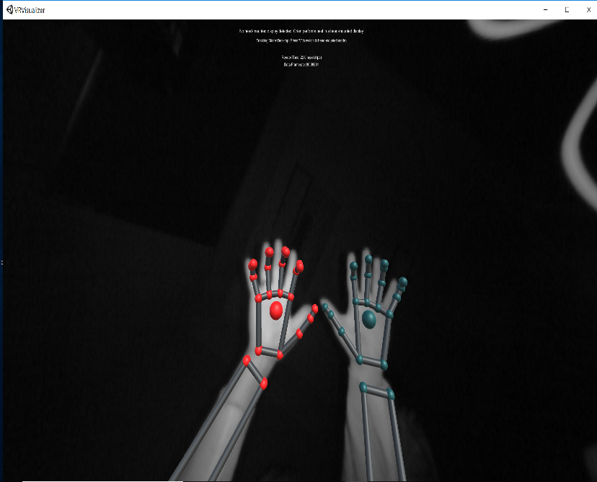
Leap Motion이 무엇인가요.
※ 립모션(Leap Motion)은 매우 정교한 손 동작 인식 센서를 지닌 유저 인터페이스를 제공하는 장치를 말합니다.
☞ 단색 IR 카메라 2개와 적외선 LED 3개를 이용하여 약 1 미터 정도의 반구형 영역을 관찰하고, IR 카메라 2개가 생성한 2D 프레임을 비교하여 3차원 위치 데이터를 주게 됩니다.
☞ 작은 아이팟 크기의 장치로 8 입방 피트(cubic feet)의 3차원 공간을 매우 정확하게 읽어낸다. 그 정교함과 새로운 형식의 인터페이스가 앞으로 많은 소프트웨어와 하드웨어에 영향을 줄 수 있습니다.
립 모션 사용 방법
립 모션 실제 테스트 이미지
손가락의 관절과 끝에 Joint가 생기는 것을 볼 수 있는데, 이것을 이용 Unity 환경 내에서 객체끼리의 충돌을 일으켜 건반 구현에 이용 할 수 있다.
Notes:
☞ 키넥트는 모니터의 정면에 위치하여 동작을 인식한다면, 립 모션은 화면 아래에 위치하여 동작을 인식합니다.
따라서, 건반 악기 구현에 있어서 키넥트뿐 만 아니라 립 모션을 도입하는것 또한 더 현실감 있는 악기 구현의 한 방법으로 사료되어 립모션을 이용한 건반악기 역시 구현해 볼 예정입니다.

Slide 9
Q&A
감사합니다

